Slide 1
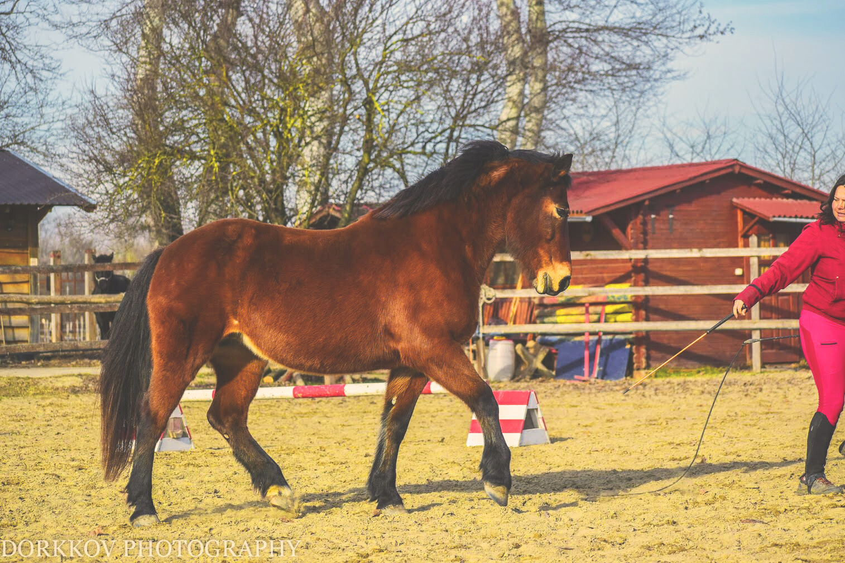


A ló mozgása

Slide 2

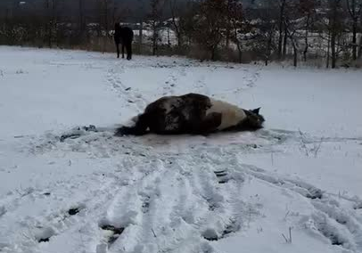
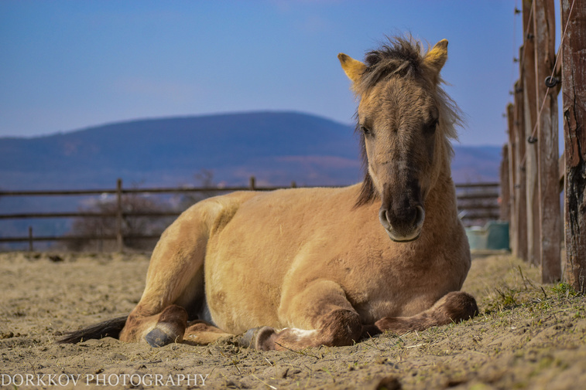
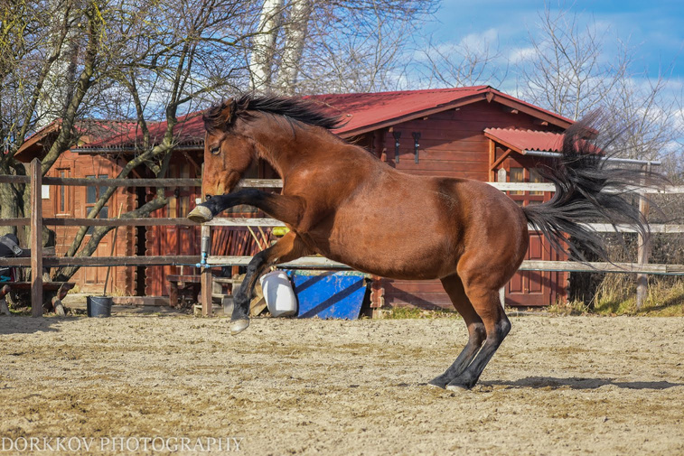
Mozgás típusai
Helyzetváltoztató mozgás:
  lefekvés,
  hempergés,
  felkelés,
  ágaskodás
  rúgás
Ebben az esetben a ló, „csak” a helyzetét változtatja meg, de alapvetően nem változtat helyet, nem megy arrébb.

Slide 3
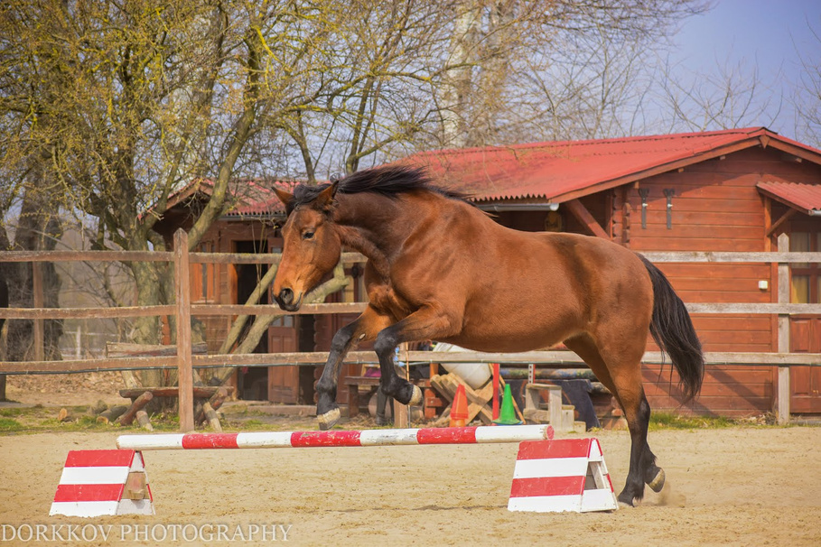
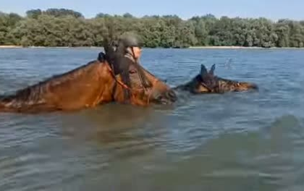
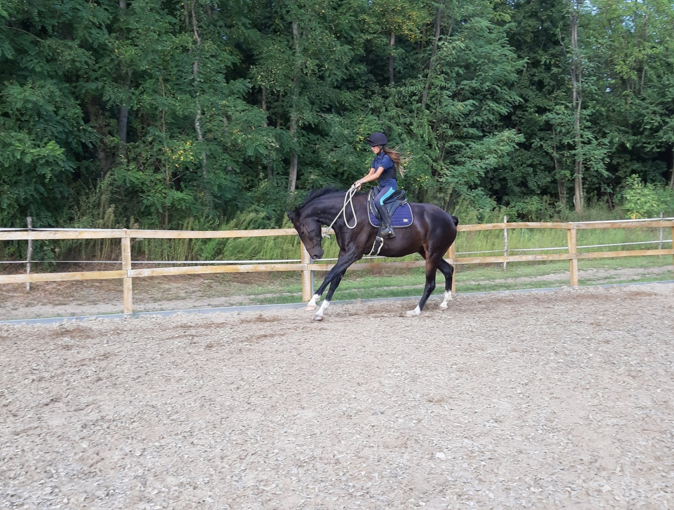

Mozgás típusai
Helyváltoztató mozgások
Alap jármódok:
Lépés
Ügetés
Vágta
Hivatalos jármód a poroszkálás is.
Szabályos helyváltoztató mozgásforma:
1. ugrás, 2.úszás 3. hátralépés
A bakolást nem nevezzük szabályosnak.

Slide 4
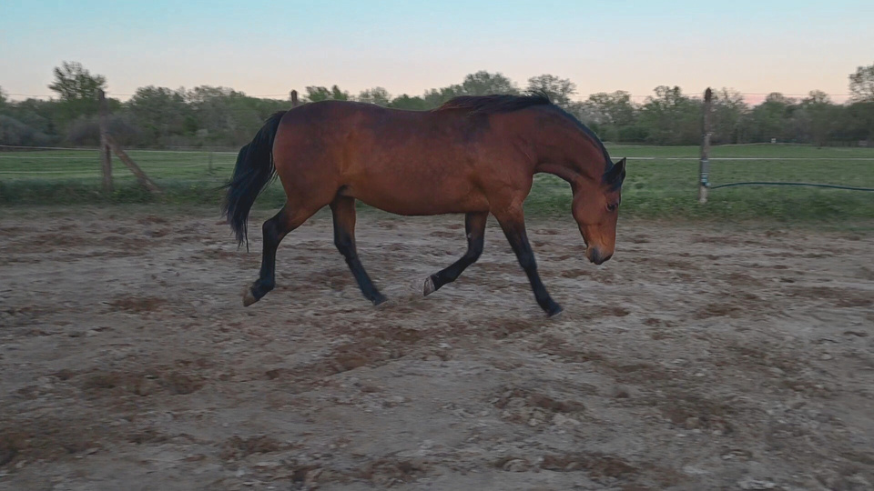
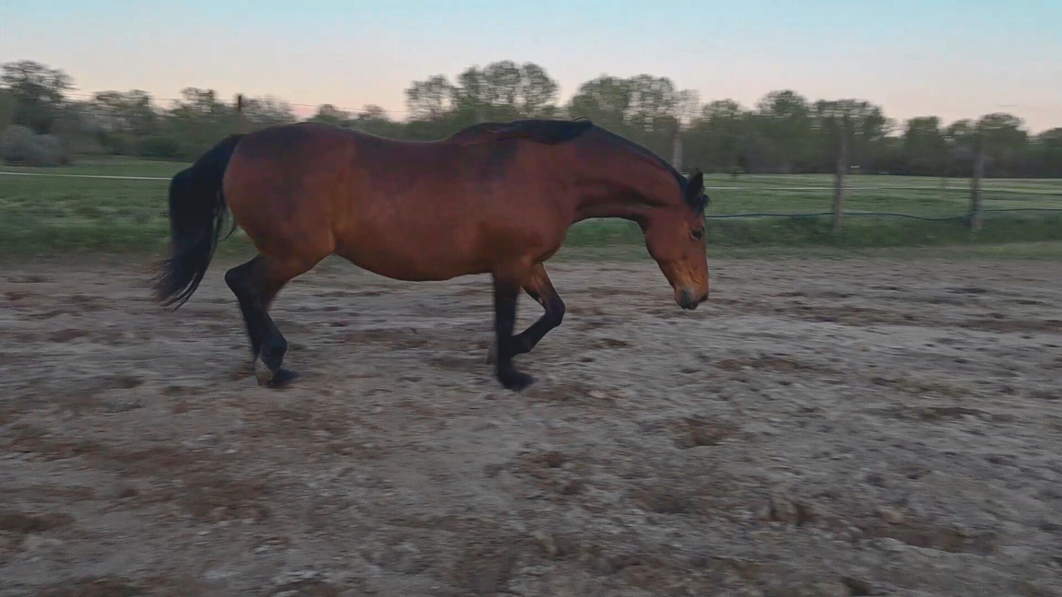
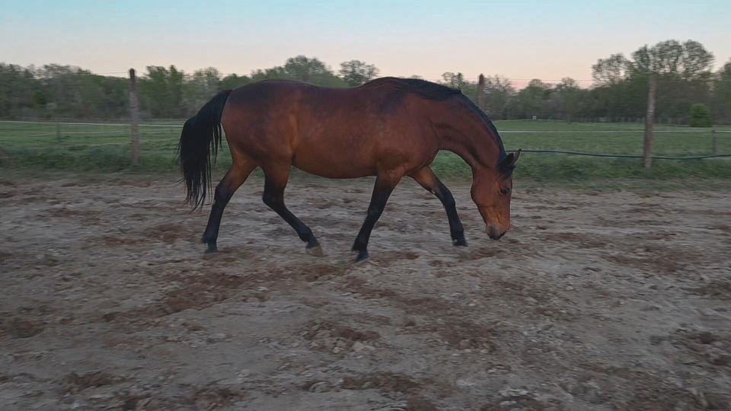
A mozgás fázisai
A mozgás fázisainak elemzésénél egy lábat vizsgálunk!
  Talajra helyezés - különböző jármódok lábsorrendjét, e fázis alapján határozzuk meg.
  Megterhelés
  Súlyeltolás
  Elemelés a talajról
  Előrevitel a levegőben

Slide 5

Lépés
A ló leggyakrabban használt természetes jármódja
  4 ütemű (négy patadobbanás/talajra helyezés hallható),
  nincs lebegő fázisa (amikor egy láb sem érinti a talajt),
  sebessége 6-8 km/h,
  lépéshossza 1,5-2,2 m,
  lábsorrendje: Bal hátsó – Bal első – Jobb hátsó – Jobb első,
A jó lépés: tért nyerő, élénk, laza, rugalmas, egyenes vonalú,
előre és felfelé irányul.
Típusai: szabad lépés, közép lépés, összeszedett lépés, nyújtott lépés.

Slide 6
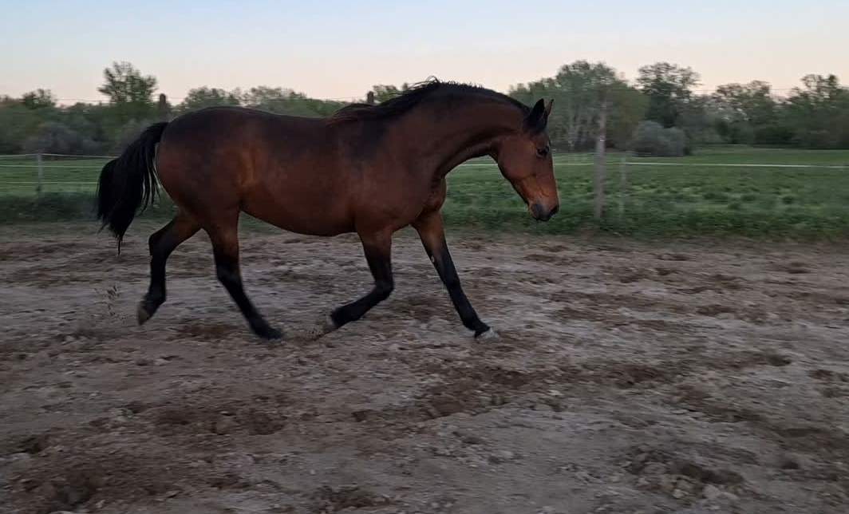
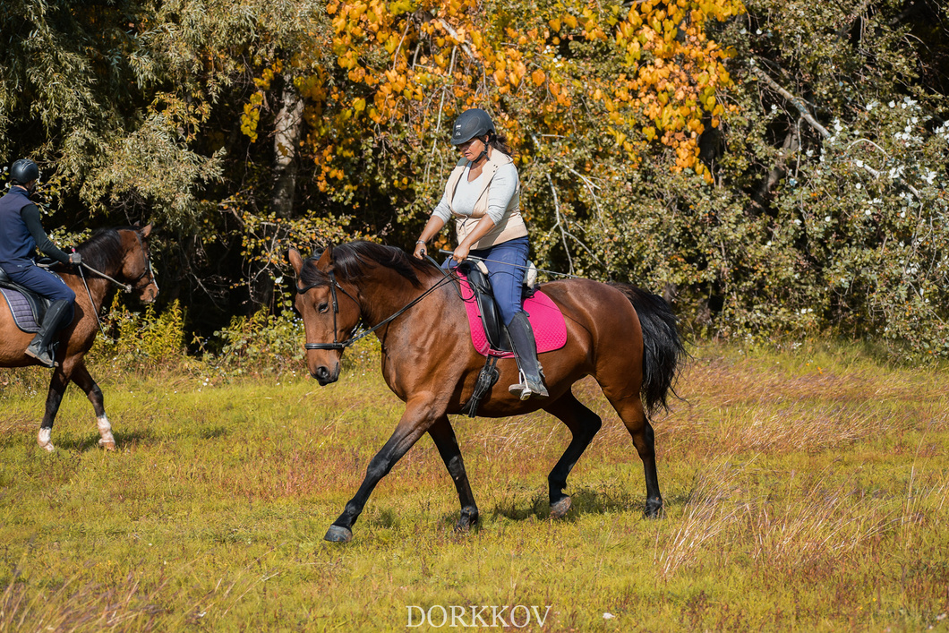

Ügetés
  2 ütemű jármód
  Van lebegő fázisa,
  Sebessége 10-17 km/h,
  Lépéshossza (0)2-3(6)m.
Lábsorrendje: Bal hátsó+Jobb első – Lebegés –
Jobb hátsó+Bal első (az átlós lábpárok vannak azonos fázisban)
Ebben a lábsorrendben történik az úszás és
a hátraléptetés (a lebegő fázis kimarad)
Minősége: rugalmas, tért nyerő, egyenes vonalú,
hátulról előre irányul.
Típusai: munka ügetés , közép ügetés, nyújtott ügetés,
összeszedett ügetés, piaffe, passage.

Slide 7
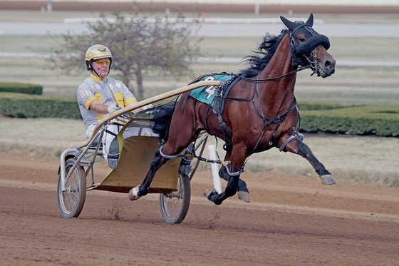

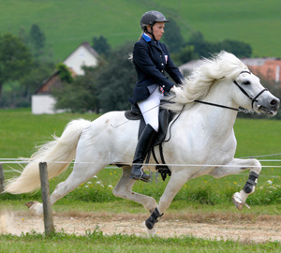
Poroszkálás
Ez a jármód, csak bizonyos fajtájú lovakra jellemző, náluk elfogadott
egyébként mozgáshibának számít.
  Két ütemű, egy kicsit gyorsabb az ügetésnél.
  Tanítható, a lábak összekötésével.
  Így közlekedik a teve, és a medve is.
  Lábsorrendje: Bal Hátsó + Bal Első – Lebegés – Jobb Hátsó+ Jobb Elsó

Slide 8
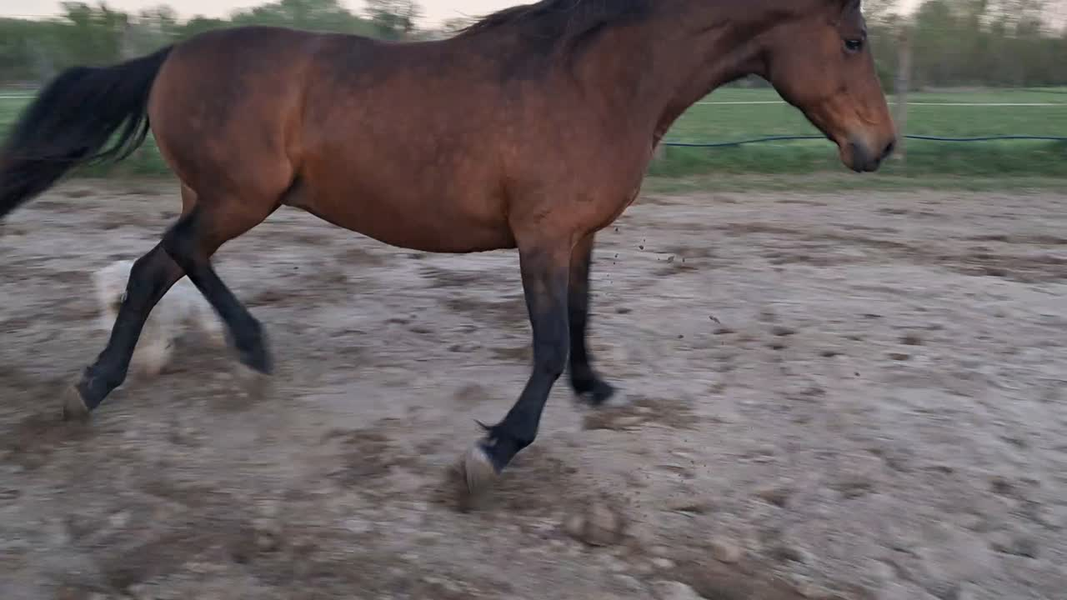
Vágta
A lovak leggyorsabb természetes jármódja, energiatakarékosabb, mint az ügetés.
  Három ütemű, van lebegő fázisa.
  Sebessége 30 – 60 km/h,
  lépéshossza 3-6 m.
  Lábsorrendje:
1. Külső hátsó
2. Belső hátsó + Külső első
3. Belső első
4. Lebegés
[
Minőségi jellemzői: könnyed, kerek, tért nyerő, rugalmas

Slide 9


Források
  Pusztai Zsófia- Mesterlovász jegyzet - Nemzeti Agrár Kamara, 2019
  Fotó: Saját, https://lovakert-elunk4.webnode.hu/a-lo-jarmodjai/
Készítette:
György Tímea
Ellenőrző feladat

